Slide 1

MÔ HÌNH HÓA YÊU CẦU PHẦN MỀM
HUSTHUB – Hệ thống quản lý trường học
GVHD: TS. Bùi Thị Mai Anh
Nhóm sinh viên thực hiện:
Trần Quang Huy – 20226109
Nguyễn Lương Hoàng Tùng – 20226129
Nguyễn Trung Hiếu – 20226082
Ngô Mạnh Hùng – 20226083

Slide 2
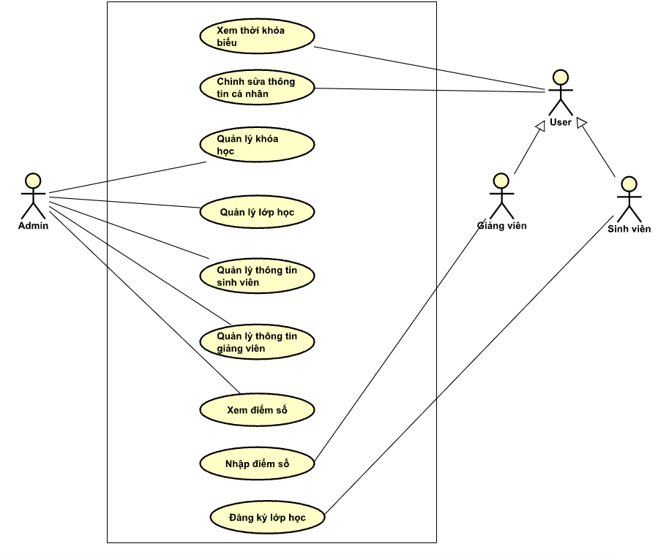
1. Use Case tổng quan
Đội ngũ thiết kế cung cấp cho khách hàng một tài khoản admin.
Khách hàng có thể đăng nhập vào hệ thống bằng tài khoản admin này để truy cập toàn bộ chức năng của hệ thống.
Admin có thể tạo các tài khoản cho những người dùng khác (giáo viên, sinh viên).
Mỗi loại tài khoản được gán quyền truy cập vào các chức năng đã được cấu hình sẵn theo vai trò của mình.
Sau khi tài khoản được tạo, người dùng có thể đăng nhập vào hệ thống và sử dụng các chức năng tương ứng với quyền hạn của họ.
Use case tổng quan

Slide 3
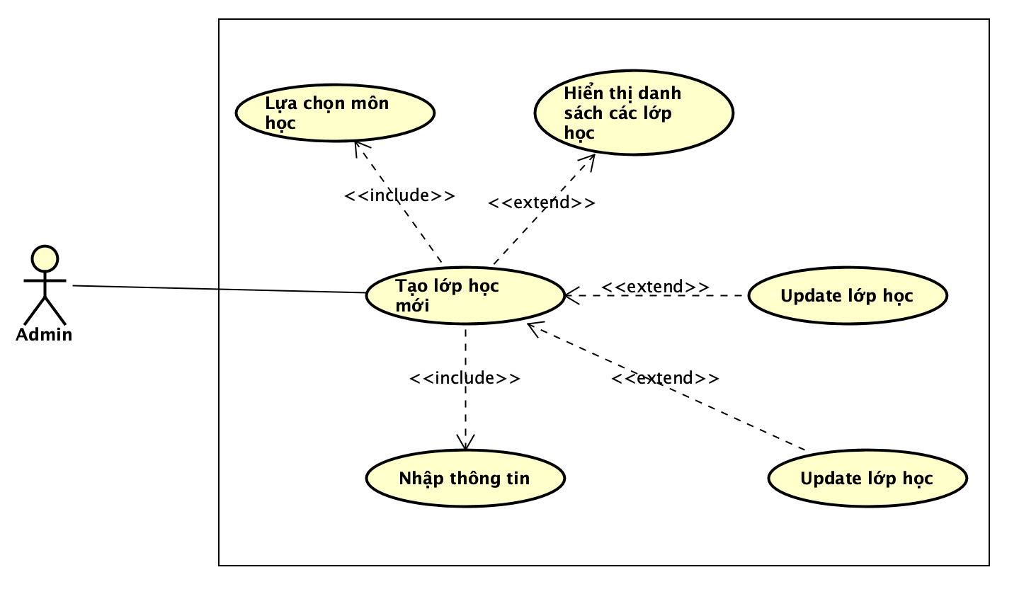
2. Quy trình nghiệp vụ (1/4)
USE CASE 001
Use case “Thêm lớp học”

Slide 4
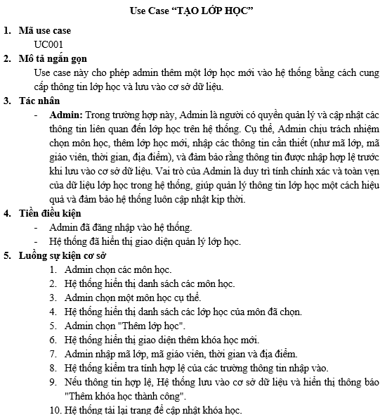
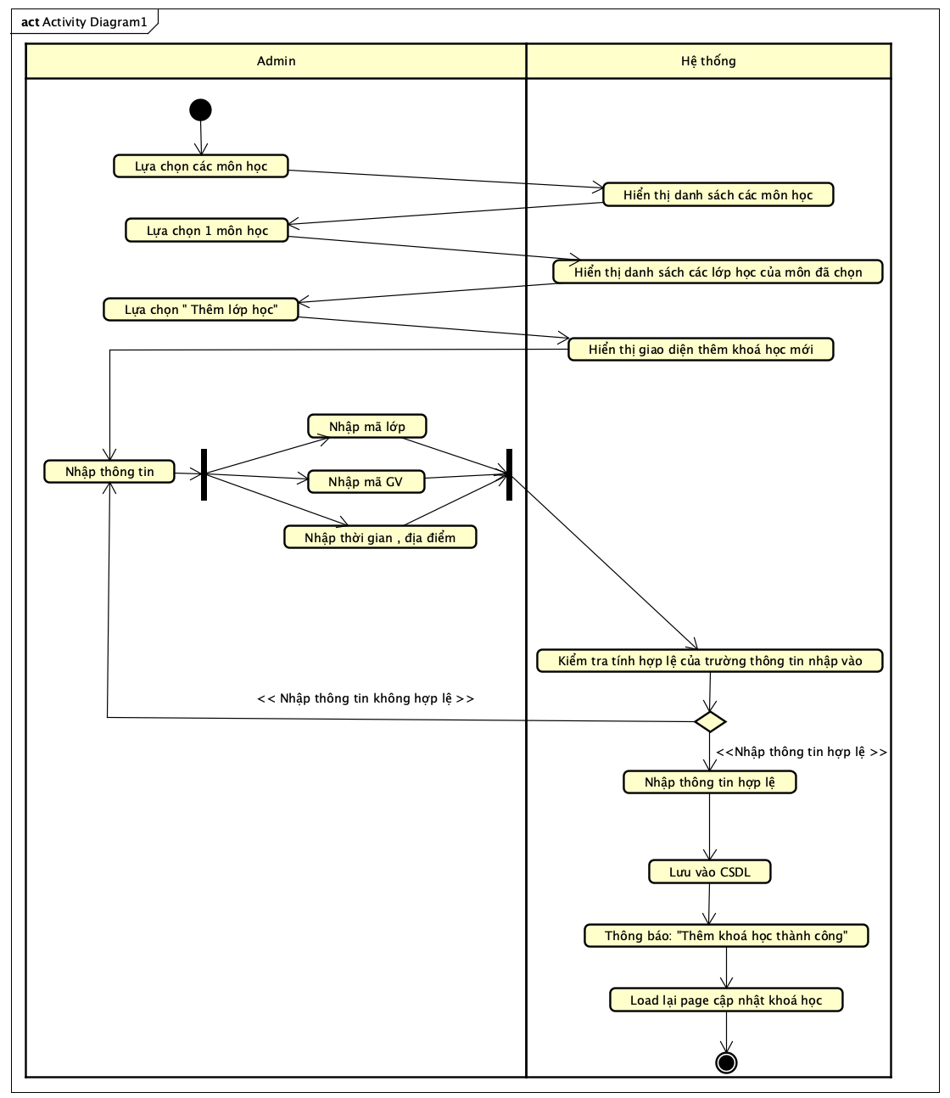
2. Quy trình nghiệp vụ (1/4)

Slide 5
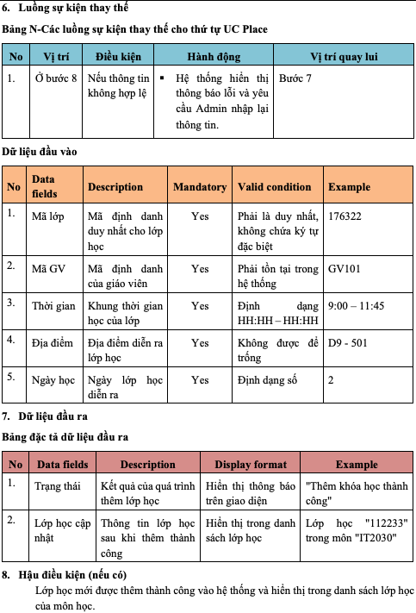
2. Quy trình nghiệp vụ (1/4)

Slide 6
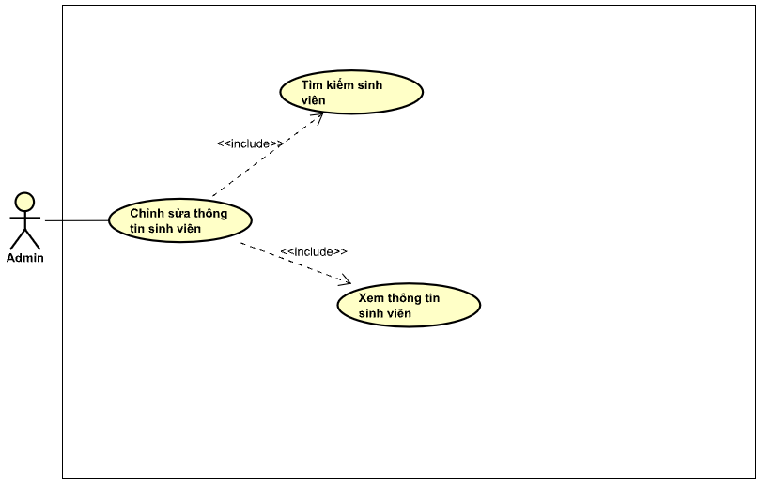
2. Quy trình nghiệp vụ (2/4)
USE CASE 002
Use case “Chỉnh sửa thông tin sinh viên”

Slide 7
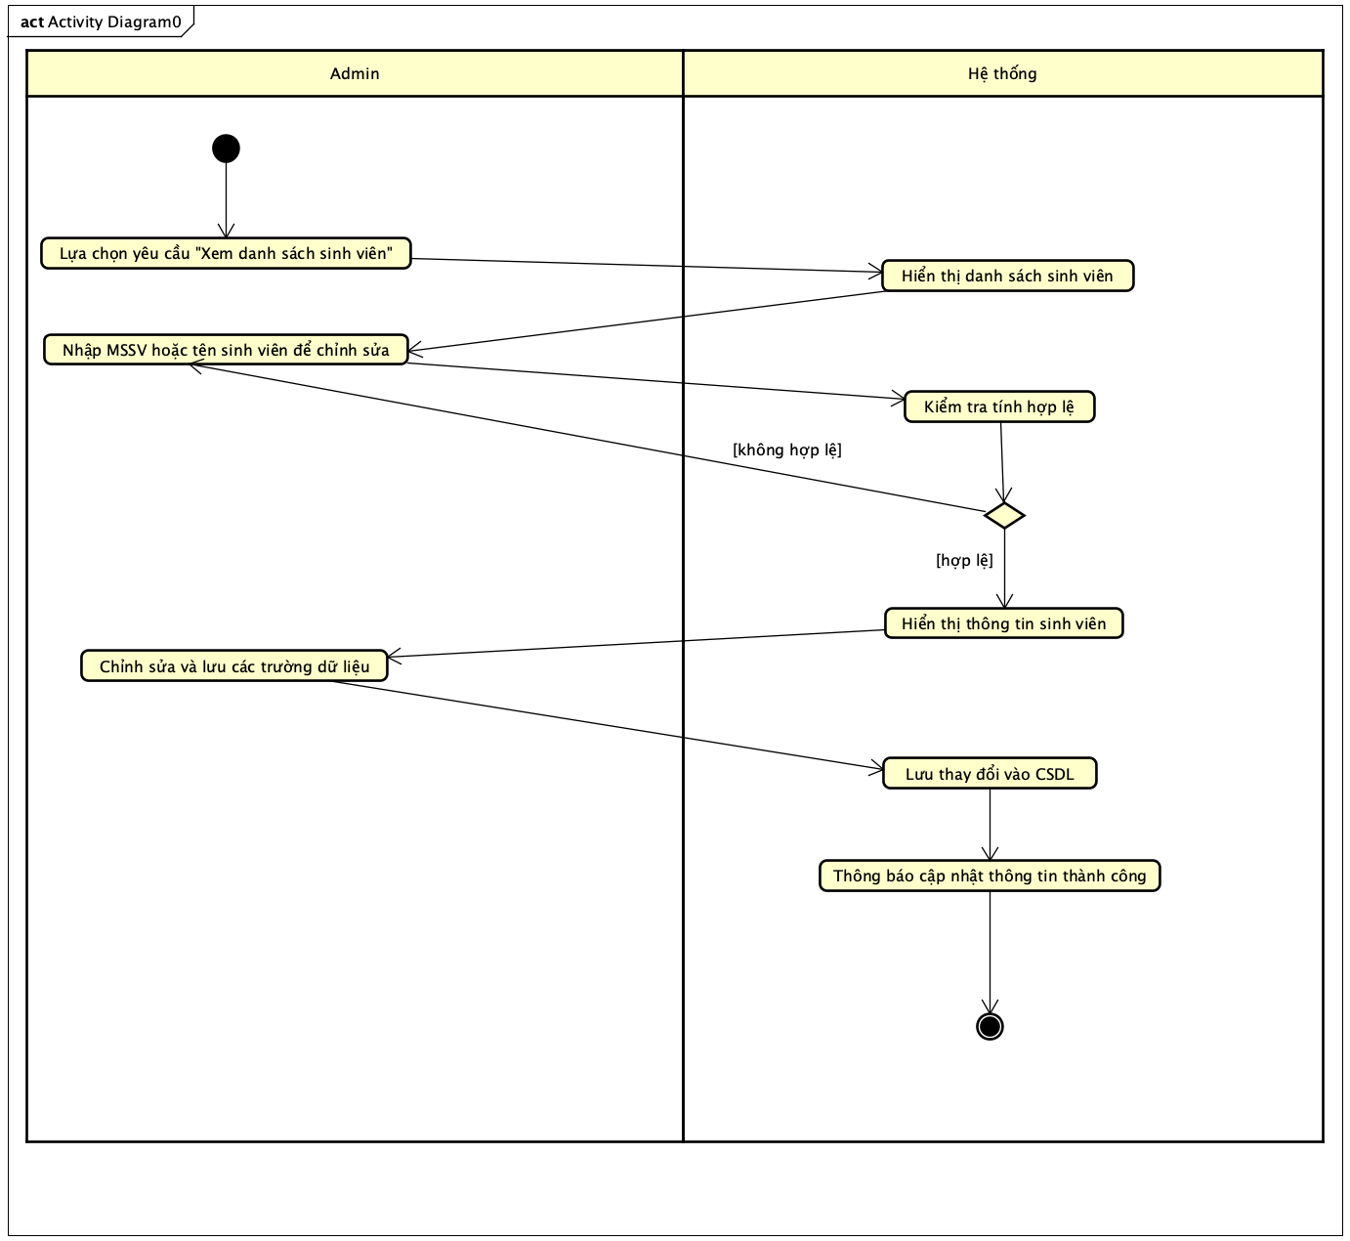
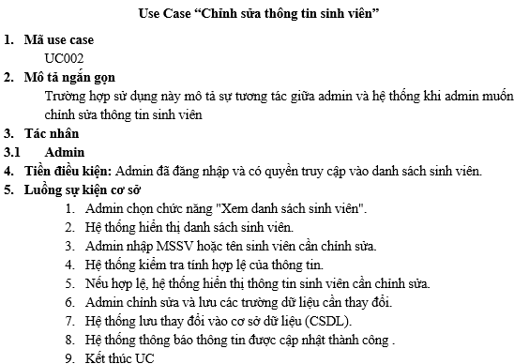
2. Quy trình nghiệp vụ (2/4)

Slide 8
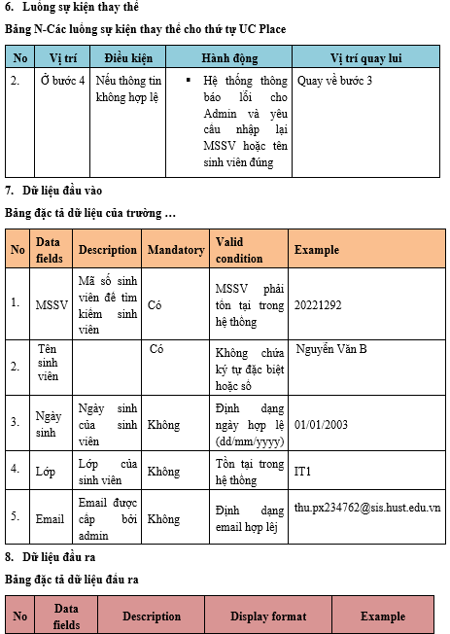
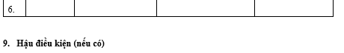
2. Quy trình nghiệp vụ (2/4)

Slide 9
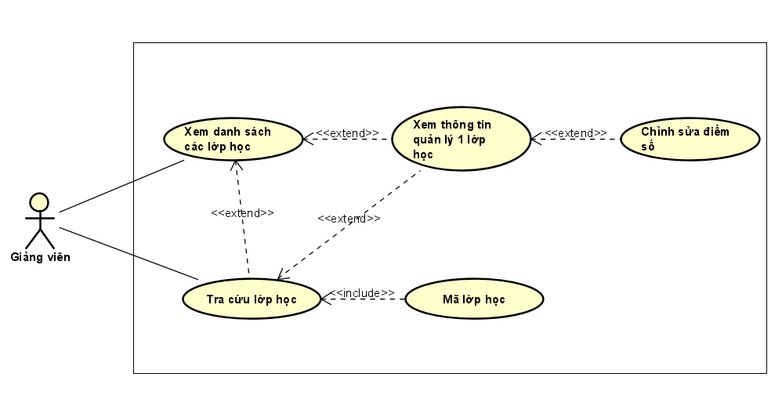
2. Quy trình nghiệp vụ (3/4)
USE CASE 003
Use case “Quản lí điểm số”

Slide 10
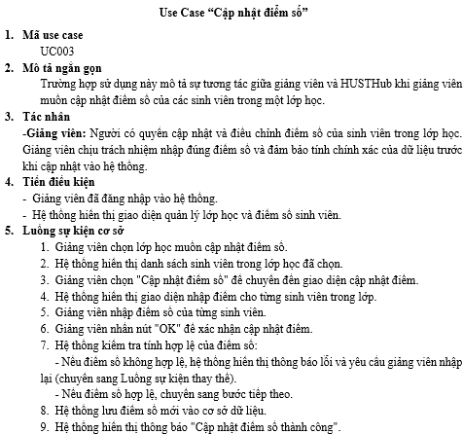
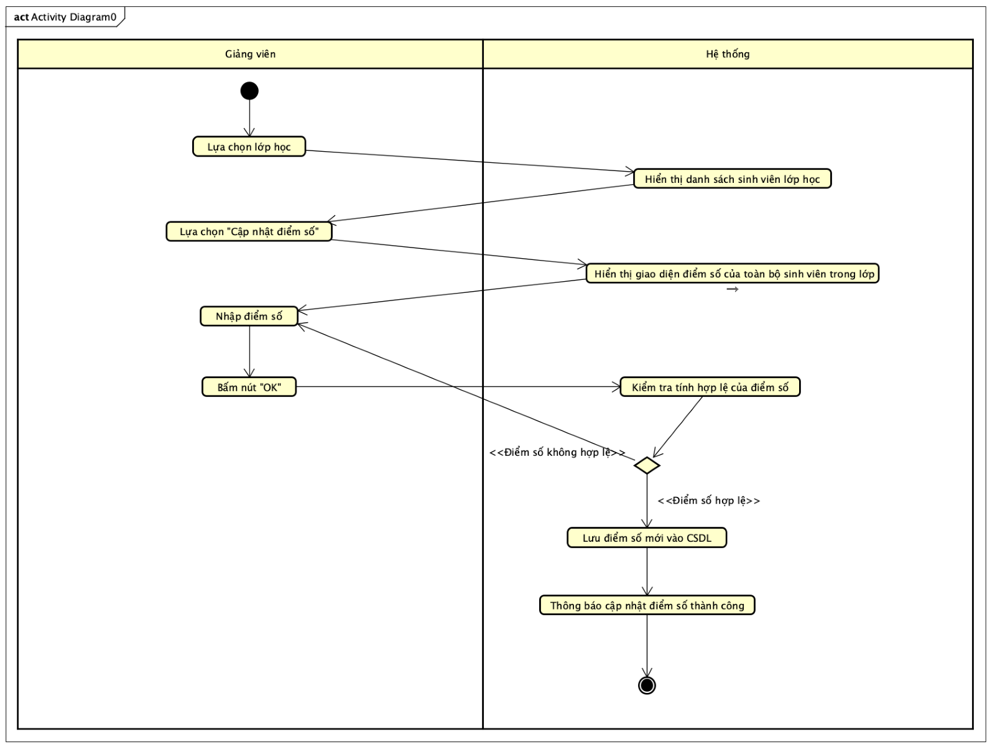
2. Quy trình nghiệp vụ (3/4)

Slide 11
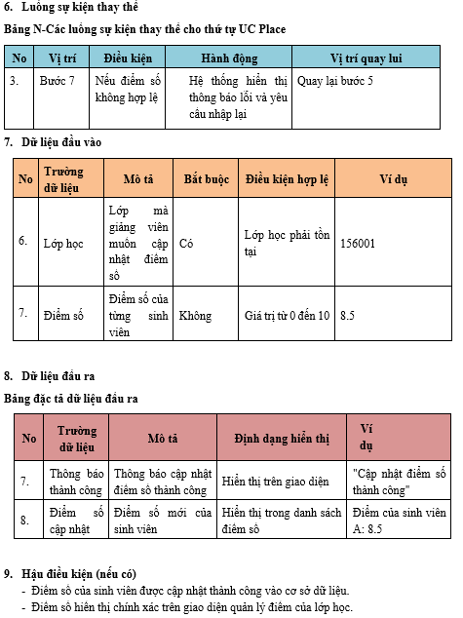
2. Quy trình nghiệp vụ (3/4)

Slide 12
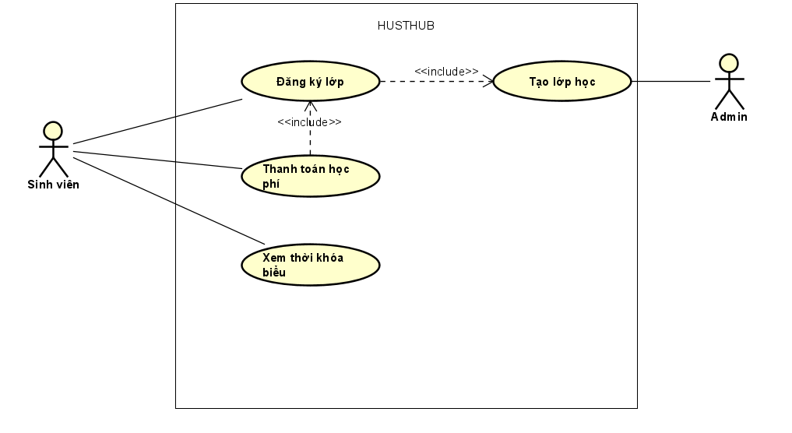
2. Quy trình nghiệp vụ (4/4)
USE CASE 004
Use case “Quản lí học tập”

Slide 13
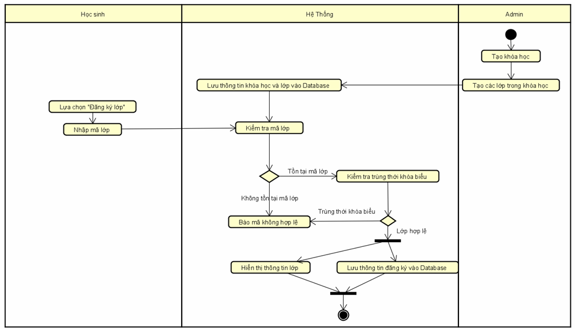
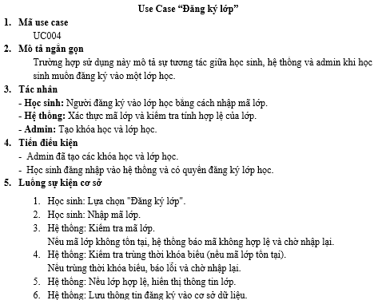
2. Quy trình nghiệp vụ (4/4)

Slide 14
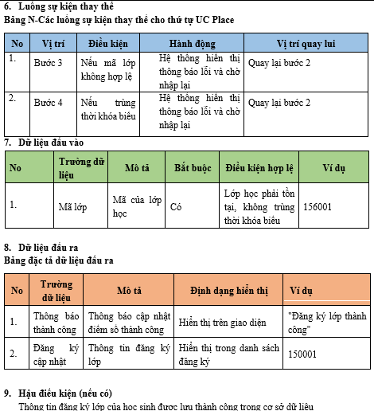
2. Quy trình nghiệp vụ (4/4)

Slide 15
THANK YOU !

